Slide 1
Виктор Фёдорович Потанин
«Всё-таки жизнь продолжается…»

Slide 2
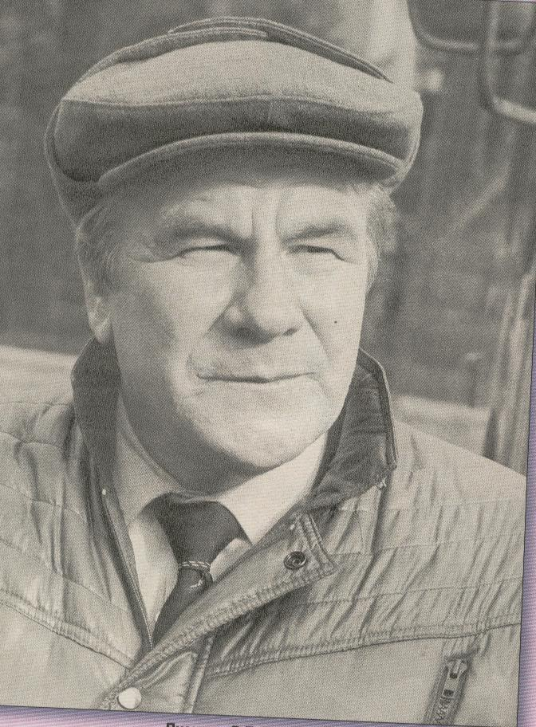
Родился в Зауралье, в городе Кургане

Slide 3
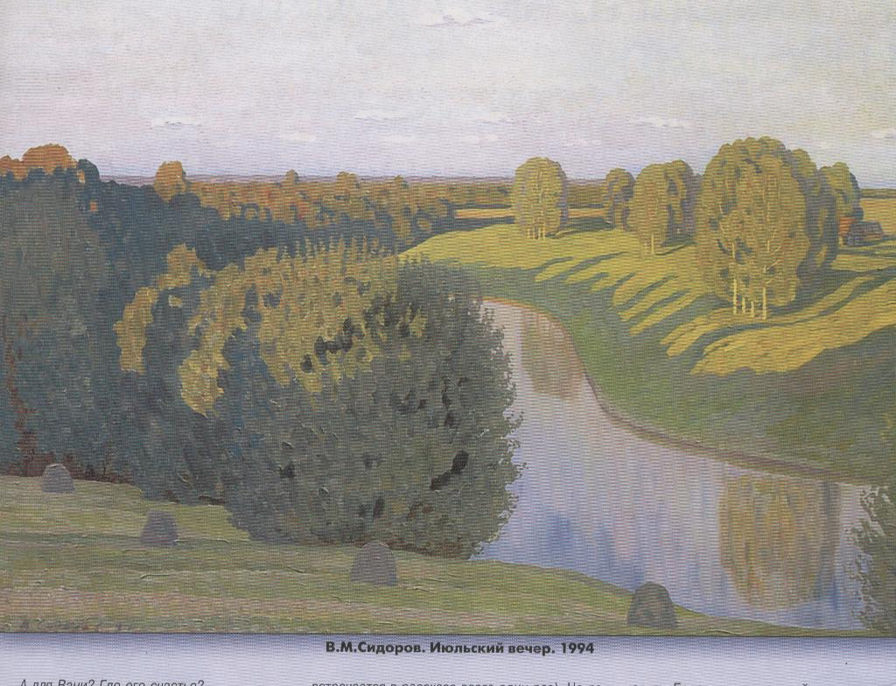
«Весной в Берёзовке благодать. Даже поют соловьи. Много их в этой просторной деревне. Она стоит у реки, в берёзах вся, в дикой малине».

Slide 4
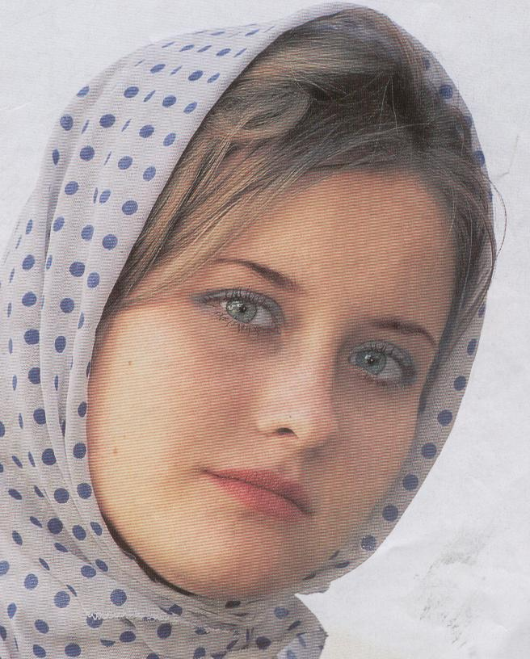
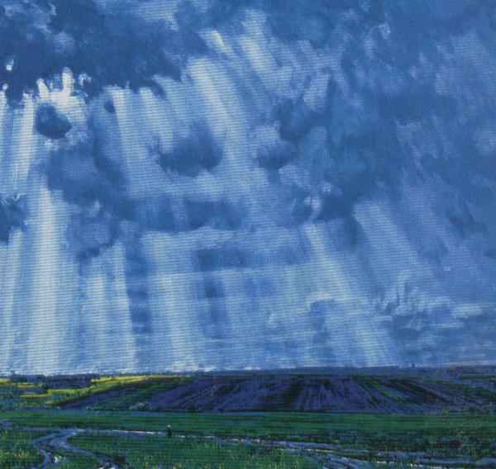
Понял Ваня, что он любит Лелю, и эту реку, и берёзы, и всех людей на свете, и будет жить он вечно на этой земле, не погаснет.

